Slide 1
Паспорт
малой экологической тропы
«Я познаю мир»

Slide 2
Местонахождение:
школьная территория МБОУ Полужская ООШ Выгоничского района Брянской области.
Маршрут осуществляется пешком.
Время создания:
2013- 2014 учебный год.

Slide 3
Протяжённость:
тропа имеет форму петли, протяжённостью 300 метров.
Состояние
экологической тропы:
удовлетворительное, на отдельных участках хорошее.

Slide 4
Назначение экологической тропы:
просвещение, обучение и воспитание по вопросам окружающей среды и эстетической культуры.
Приложение:
а) карта-схема маршрута;
б) описание объектов;
в) путеводитель или буклет для самостоятельного прохождения тропы.

Slide 5
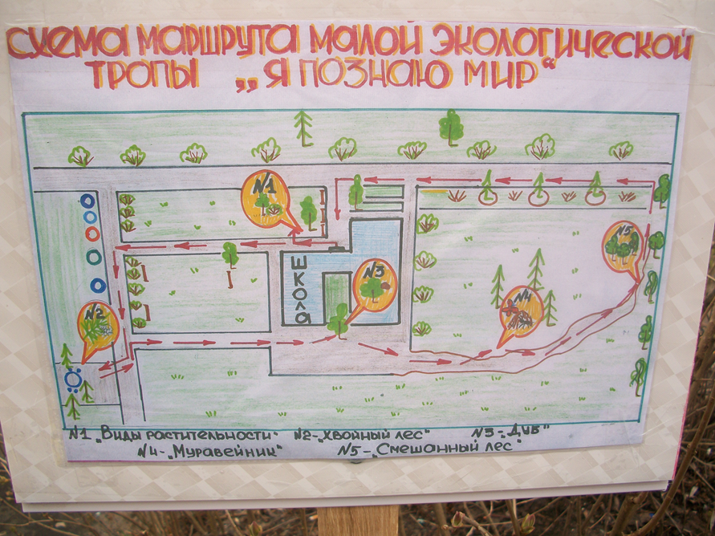

Slide 6
Стоянка № 1
«Мир растительности»

Slide 7
«Мир растительности».
Объекты для наблюдений:
Деревья – ива плакучая, яблоня, груша.
Кустарники – сирень, акация, спирея калинолистная, спирея иволистная, ирга, шиповник.
Травянистые растения – лапчатка, различные виды осоки, очиток едкий, полынь, пастушья сумка, щавель конский, щавель, земляника, нарциссы, ирисы, вьюнки, одуванчики, тюльпаны, клевер.

Slide 8
Стоянка № 2
«Хвойный лес».

Slide 9
2. «Хвойный лес».
Объекты для наблюдений:
Деревья – сосны.
Травянистые растения – осоки, лапчатка, очиток едкий, икотник серо-зелёный, полынь.
Мхи, лишайники (на деревьях).

Slide 10
Стоянка № 3
«Д у б ы».

Slide 11
3. «Дубы».
Объекты для наблюдений:
Деревья – дуб.

Slide 12
Стоянка № 4
«Муравейник».

Slide 13
4. «Муравейник».
Объекты для наблюдений:
Деревья – берёза, сосна.
Кустарники – верба.
Насекомые – муравьи, пчёлы, божьи коровки.

Slide 14
Стоянка № 5
«Смешанный лес».

Slide 15
5. «Смешанный лес».
Объекты для наблюдений:
Деревья – берёза, клён, сосна.
Кустарники – шиповник, боярышник дикий, можжевельник
Травянистые растения – осоки, очиток едкий, лапчатка, полынь, земляника.

Slide 16
Рекомендации:
При описании стоянок к паспорту желательно приложить фотографии растений и животных, встречающихся на каждой стоянке. Снимки растений хорошо делать в разные времена года, это поможет в работе с тропой.
В приложении к паспорту нужно иметь описание каждого растения и животного тропы. Хорошо, если, кроме научных фактов, будут собраны и занимательные рассказы, загадки, стихи и пословицы о том или ином растении и животном.

